Slide 1




BÁO CÁO KẾT THÚC MÔN HỌC
PHÁT TRIỂN
ỨNG DỤNG BẰNG JAVA
Website
Đặt Phòng Resort
HTH Resort
NTB: HUỲNH TIẾN HIỂU - ĐHCNTT22A
GVHD: TS. Tô Thanh Hải

Slide 2
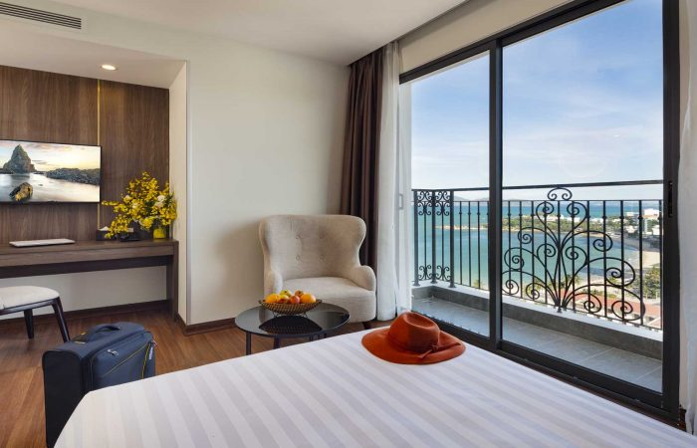
Mục tiêu đề tài
Xây dựng website đặt phòng resort với những tính năng cơ bản phục vụ nhu cầu của khách hàng và nhân viên resort. Đề tài giúp hoạt động đặt phòng và quản lý các thông tin liên quan đến nghiệp vụ đặt phòng resort trở nên tiện lợi và nhanh chóng.

Slide 3








Công cụ và công nghệ
Trong dự án phát triển website, sử dụng các công nghệ CSS, JavaScript, Boostrap, ReactJS, Spring Boot, cơ sở dữ liệu được lưu trữ bằng PostgreSQL, với công cụ hỗ trợ lập trình Visual Studio Code và IntelliJ, sử dụng Post Man kiểm tra.

Slide 4
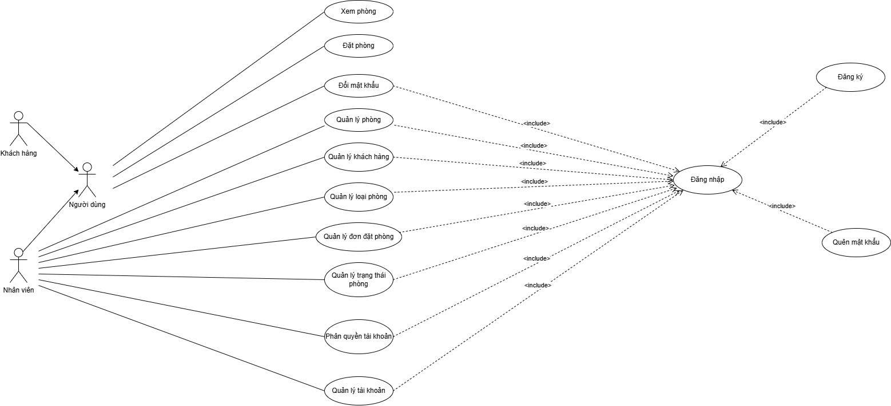
Sơ đồ Use Case tổng thể

Slide 5
Hạn chế
Do hạn chế về kiến thức, kinh nghiệm thực tế nên website chưa đáp ứng đầy đủ nhu cầu của khách hàng.
Tốc độ xử lí chưa tối ưu.
Giao diện chưa thân thiện với người dùng.
Kết quả đạt được
Xây dựng thành công website đặt phòng resort với các tính năng cơ bản đáp ứng nhu cầu của khách hàng và nhân viên Resort
Nâng cao kiến thức về các công nghệ mới như Spring Boot, ReactJS.
Hướng phát triển
Tích hợp thêm tính năng thanh toán trực tuyến thông qua thẻ tín dụng.
Tích hợp thêm các tính năng xuất báo cáo, thống kê các số liệu liên quan.
Cải thiện tốc độ xử lí các tác vụ của người dùng.
Xây dựng giao diện website thân thiện hơn.

Slide 6
DEMO
Website
Thank You!

